Slide 1


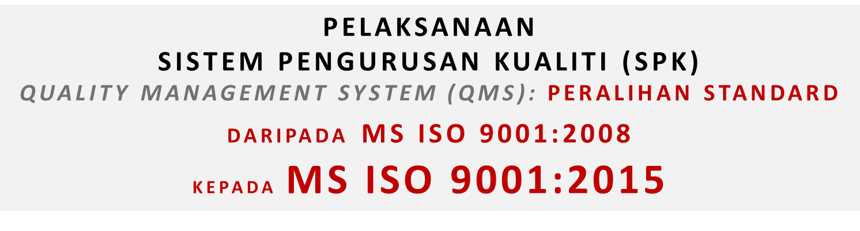

AWARENESS

Slide 2



TUJUAN TAKLIMAT
Perkongsian berhubung pelaksanaan pengekalan pensijilan Sistem Pengurusan Kualiti di UPM, iaitu:
Skop dan struktur SPK
Pengekalan Pensijilan ISO 9001
Peralihan daripada ISO 9001:2008 kepada ISO 9001:2015;
Penerangan, penjelasan dan pemahaman penggunaan standard ISO 9001:2015;
Pemahaman pemikiran berasaskan risiko, iaitu elemen penting bagi mencapai pelaksanaan sistem pengurusan kualiti yang berkesan

Slide 3
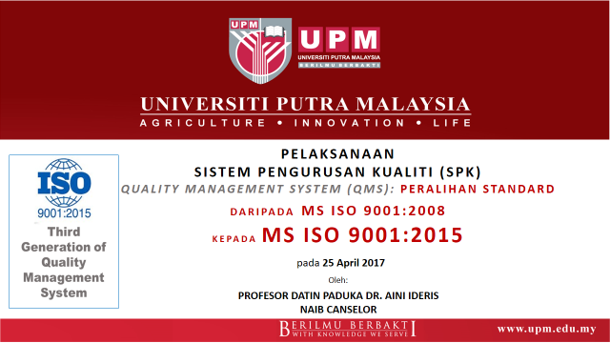


TAKLIMAT KHAS KEPADA PEGAWAI KANAN

Slide 4

MAKLUMAT TAKLIMAT
Siri Taklimat | Tarikh/Masa/ Tempat | PTJ terlibat
Siri 1 | 4 Mei 2017/ 9.00 – 10.30 pagi/ Dewan Kuliah D, Zon A | PTJ di bawah entiti Pejabat Naib Canselor & Pejabat Timbalan Naib Canselor (Hal Ehwal Pelajar & Alumni)
Siri 2 | 5 Mei 2017/ 9.00 – 10.30 pagi/ Auditorium Putra Bangunan Pejabat TNC(PI) | PTJ di bawah entiti Pejabat Timbalan Naib Canselor (Jaringan Industri & Masyarakat), Pejabat Timbalan Naib Canselor (Penyelidikan dan Inovasi) dan semua Institut
Siri 3 | 11 Mei 2017 | UPM Kampus Bintulu
Siri 4 | 18 Mei 2017/ 10.30 pagi -12.00 tengahari/ Auditorium Fakulti Perubatan Veterinar | PTJ di bawah entiti Pejabat Timbalan Naib Canselor (Akademik & Antarabangsa) dan semua Fakulti, serta Sekolah Pengajian Siswazah
Siri 5 | 19 Mei 2017/ 9.00 – 10.30 pagi/ Dewan Reka Bentuk, Fakulti Rekabentuk dan Senibina | PTJ di bawah entiti sokongan
Siri Khas | 30 Mei 2017/ 11.00 pagi -12.30 Tenghahari/ Dewan Reka Bentuk, Fakulti Rekabentuk dan Senibina | Semua Timbalan Wakil Pengurusan (TWP) Peneraju Proses & PTJ, Pegawai Kawalan Dokumen (PKD) & Timbalan PKD Peneraju Proses & PTJ, Penyelaras Audit (PA) & Timbalan PA, Penyelaras Latihan Staf (PLS) & Timbalan PLS PTJ & Pelaksana, Pegawai Rekod Jabatan Universiti & PTJ dan Penyelaras Kepuasan Pelanggan (PKP) & Timbalan PKP

Slide 5


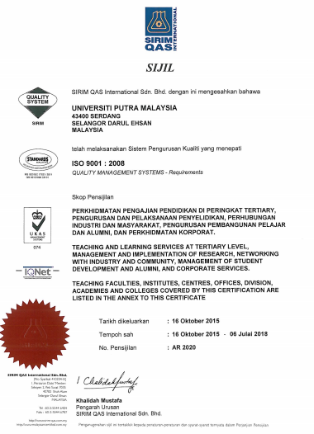



PENSIJILAN KINI
TELAH DIPERSIJILKAN DENGAN SATU PENSIJILAN
(ISO 9001:2008) MULAI TAHUN 2011 HINGGA KINI

Slide 6



TAHUN 2017:
UPM komited untuk
PENGEKALAN PENSIJILAN
..dan tahun ini, UPM akan diaudit menggunakan standard baharu ISO 9001: 2015

Slide 7
SKOP SISTEM PENGURUSAN KUALITI UPM
Perkhidmatan pengajian pendidikan di peringkat tertiary, pengurusan dan pelaksanaan penyelidikan, perhubungan industri dan masyarakat, pengurusan pembangunan pelajar dan alumni, dan perkhidmatan korporat.
Skop SPK yang merangkumi semua aktiviti pengajaran dan pembelajaran prauniversiti, prasiswazah dan siswazah (kecuali pra persediaan Diploma Sains), pengurusan dan pelaksanaan penyelidikan, dan perkhidmatan sokongan.

Slide 8
STRUKTUR ORGANISASI JAMINAN KUALITI PERKHIDMATAN UPM
Wakil Pengurusan (WP) Universiti
Pasukan Juruaudit Dalaman UPM
Pasukan Penilaian Kepatuhan
Jkuasa Kerja Pengurusan Risiko Universiti
Pusat Jaminan Kualiti
Timbalan
Wakil Pengurusan
Sistem Pengurusan Kualiti
Timbalan
Wakil Pengurusan
Sistem Pengurusan Keselamatan Maklumat
Timbalan
Wakil Pengurusan
Sistem Pengurusan Alam Sekitar
Timbalan
Wakil Pengurusan
Peneraju Proses (TWP PP)
Peneraju Skop Utama, Sokongan, Operasi Perkhidmatan Sokongan QMS, Peneraju ISMS dan Peneraju EMS
Jkuasa Kerja
Pengurusan Risiko Pusat Tanggungjawab
Timbalan Wakil Pengurusan
Pusat Tanggungjawab
(TWP PTJ)
Fakulti, Institut, Akademi, Pejabat, Pusat
Pegawai Kawalan Dokumen (PKD)
Penyelaras Audit (PAD)
Penyelaras Kepuasan Pelanggan (PKP)
Penyelaras
Latihan Staf (PLS)
Pegawai Rekod Jabatan
Universiti (PRJU)
Timb. Pegawai Kawalan Dokumen Peneraju Proses (TPKD PP)
Timb. Penyelaras Audit (TPAD) PTJ
Timb. Penyelaras Kepuasan Pelanggan
(TPKP ) PTJ
Timbalan Penyelaras
Latihan Staf PTJ /Pelaksana (TPLS PTJ/PEL)
Pegawai Rekod Jabatan Pusat Tanggungjawab
(PRJ PTJ)
Timb. Peg. Kawalan Dokumen Pusat Tanggungjawab (TPKD PTJ)

Slide 9

STRUKTUR JAMINAN KUALITI UPM
Wakil Pengurusan
(Pengarah CQA)
Urus Setia Kualiti (Bahagian Pengurusan Kualiti Perkhidmatan,CQA)
Jaminan Kualiti Akademik
– Pra Universiti
Jaminan Kualiti Akademik
– Prasiswazah
Jaminan Kualiti Akademik
– Siswazah
Jaminan Kualiti Penyelidikan
& Inovasi
Perkhidmatan Sokongan
Dokumentasi
Audit
Kualiti
Pengurusan Pelanggan
Rekod
Sumber Manusia & Latihan / Kompetensi
Pusat Asasi Sains Pertanian
Bahagian Kemasukan & Bahagian Tadbir Urus Akademik
Sekolah Pengajian Siswazah
Pejabat Timb. Naib Canselor (Penyelidikan & Inovasi)
Pejabat Naib Canselor (Pejabat Strategi Korporat & Komunikasi)
Pejabat Pendaftar
Pusat Jaminan Kualiti

Slide 10
PENGURUSAN & PEMANTAUAN KESELURUHAN KUALITI
MESYUARAT JAWATANKUASA KAJIAN SEMULA PENGURUSAN (MKSP)
Pengerusi | Naib Canselor
Setiausaha | Ketua Bahagian Pengurusan Kualiti Perkhidmatan, Pusat Jaminan Kualiti
Ahli | Semua Ahli Pengurusan Universiti, Wakil Pengurusan, Timbalan Wakil Pengurusan ISO, Ketua PTJ & Timbalan Wakil Pengurusan PTJ , Timbalan Wakil Pengurusan Peneraju Proses, PKD, PAD, PLS & PKP
Pengerusi | Wakil Pengurusan
Setiausaha | Ketua Bahagian Pengurusan Kualiti Perkhidmatan, Pusat Jaminan Kualiti
Ahli | Timbalan Wakil Pengurusan ISO, Timbalan Wakil Pengurusan PTJ , Timbalan Wakil Pengurusan Peneraju Proses, Peneraju Proses, PKD, PAD, PLS, PKP & PRJ
JAWATANKUASA
PENILAIAN KEPATUHAN
JKUASA KERJA PENGURUSAN RISIKO UNIVERSITI
MESYUARAT JAWATANKUASA KUALITI
Pengerusi:
Timb. Wakil Pengurusan ISMS
Setiausaha:
Penyelaras Pengurusan Keselamatan Maklumat
JAWATANKUASA KERJA ISMS
MESYUARAT SEMAKAN KEBERKESANAN PROSES (MSKP)
JAWATANKUASA KERJA EMS
Pengerusi:
Timb. Wakil Pengurusan EMS
Setiausaha:
Penyelaras Pengurusan
Alam Sekitar
Pengerusi:
Timb. Wakil Pengurusan Peneraju Proses (Pra-Universiti, PraSiswazah, Siswazah, Penyelidikan dan Inovasi)
Ketua PTJ bagi Perkhidmatan Sokogan & Operasi Perkhidmatan Sokongan
Setiausaha:
Pegawai yang dilantik oleh TWP/Ketua PTJ &
Ahli (Pegawai PTJ yang terlibat dengan proses)
Penilaian Risiko dan Pelan Pemulihan Risiko
Aspek dan Impak Persekitaran
Statemenet of Aplicability (SoA)
Perundangan
Objektif Keselamatan Maklumat
Objektif, Sasaran dan Program Persekitaran

Slide 11




TIMELINE Pengekalan Pensijilan Sistem Pengurusan Kualiti (QMS) ISO 9001
MS ISO 9001:1994
Peralihan Standard:
MS ISO 9001:2000
Peralihan Standard:
MS ISO 9001:2008
Tahun 2014
Peralihan
Standard baharu:
MS ISO 9001:2015
Tahun 2013
Tahun 2015
Tahun 2012
Tahun 2016
Tahun 2010
Tahun 2011
Melepasi Audit Pemantauan 2
Melepasi Audit Pemantauan 1
Penambahan Entiti
Pusat Pengimejan Diagnostik Nuklear
Pusat Sumber dan Pendidikan Kanser
Pejabat Penasihat Undang-Undang
Putra Science Park
Audit Pensijilan Semula
Tahun 2017
Melepasi Audit Pensijilan Semula
Sijil setiap PTJ (28 SIJIL)
Cadangan 1 Sijil
Gabungan 28 sijil dan penambahan 4 PTJ yang belum mendapat pensijilan
Gabungan 1 Sijil
Mendapat Pensijilan pada 27/12/2011
Pensijilan Semula kerana menggunakan nombor sijil AR2020
(milik Fakulti Perubatan Veterinar)
Melepasi Audit
Pemantauan 1
Audit
Pemantauan 2
11 – 15, 18 – 20 &
25 – 26 SEPT. 2017
Penambahan Entiti
Pusat Antarabangsa
Pusat Sains Marin
Pusat Pemajuan Kompetensi Bahasa
Institut Kajian Perladangan
WAZAN

Slide 12




IT WAS STARTED....
AR2020
AWARDED

Slide 13







&
NOT

Slide 14



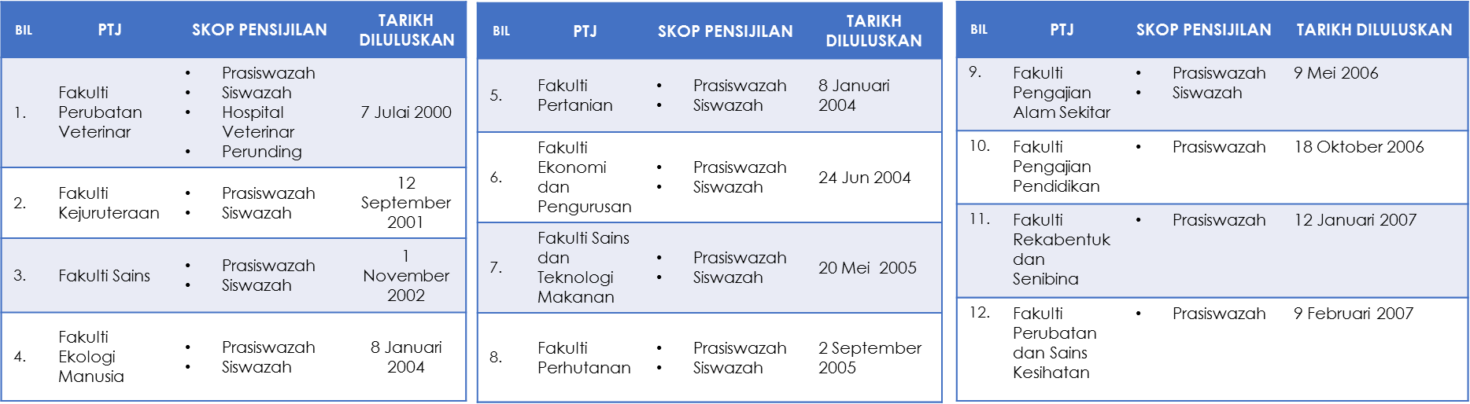

RECAPS PENSIJILAN ISO
Tahun 2000-2010
SEJARAH
MS ISO 9001:2000/
MS ISO 9001:2008

Slide 15

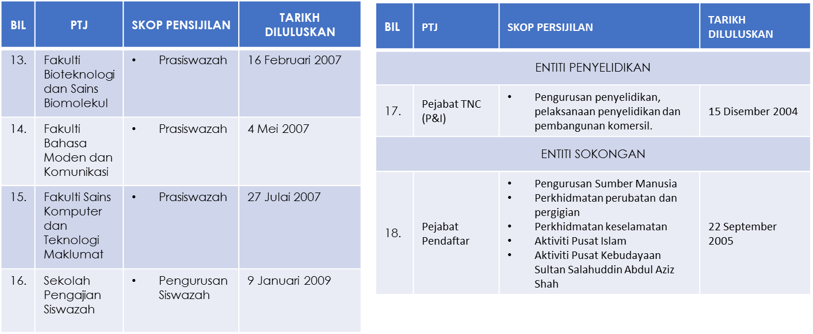

Slide 16
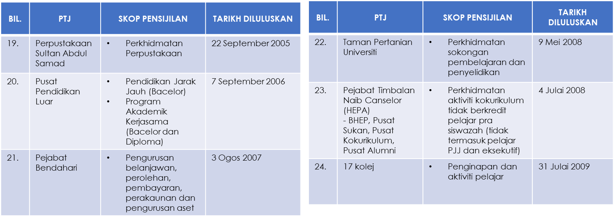

Slide 17
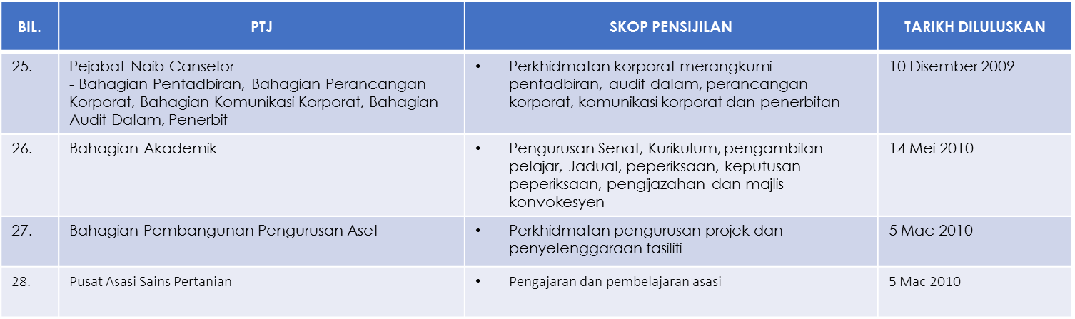

Slide 18
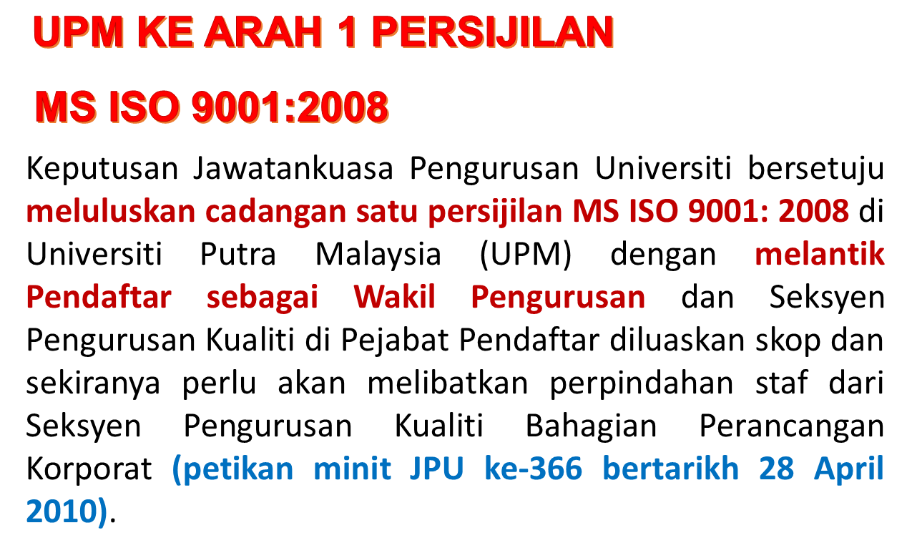
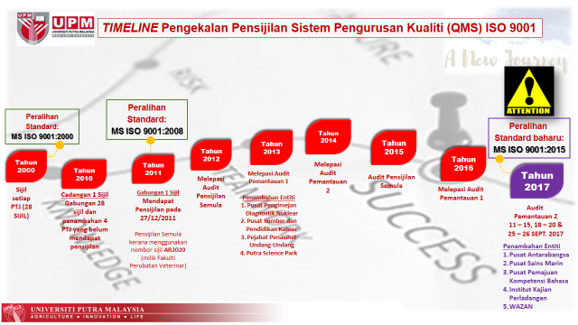

Slide 19
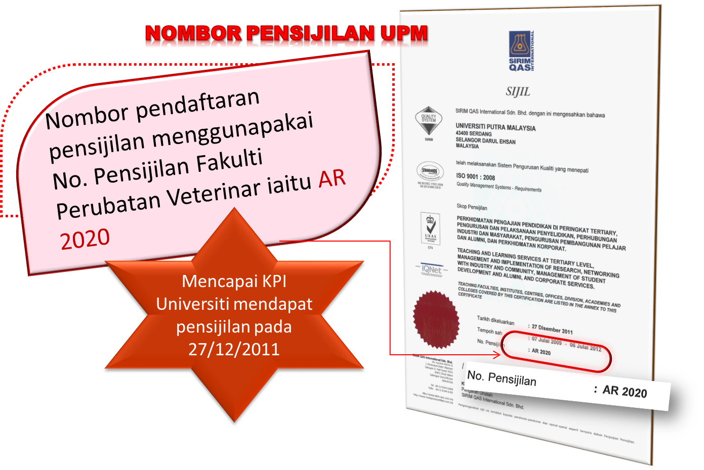
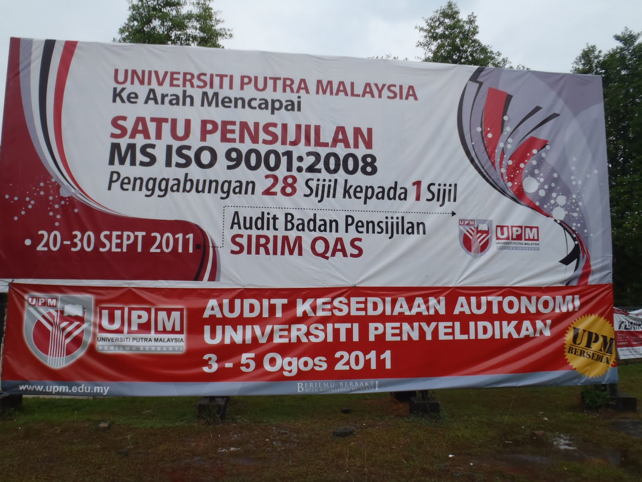

Slide 20




Slide 22



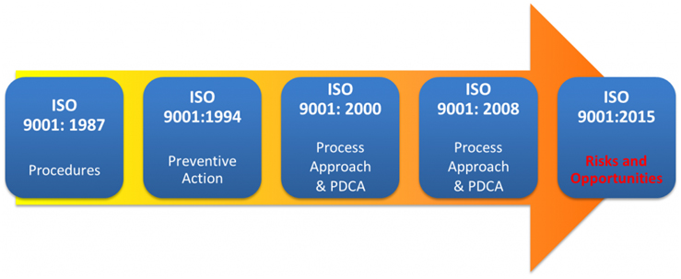


ISO 9001

Slide 23

KOMITMEN UPM
DALAM PERALIHAN KEPADA ISO 9001:2015
“PUSAT PENGURUSAN
JAMINAN KUALITI
& PEMBUDAYAAN KUALITI”
UPM MEMILIH
2017
2013
2014
2015
2016
2018
June – CD: Committee Draft
July – DIS: Draft International Standard
July – FDIS: Final Draft International Standard
3 TAHUN
September
– tempoh akhir bagi Peralihan kepada
ISO 9001:2015
September
- International Standard diterbitkan
Tempoh Sah Sijil UPM:
16 OKT. 2015 –
6 JULAI 2018

Slide 24
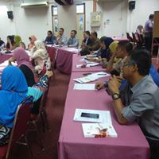
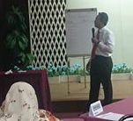
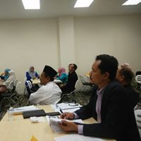
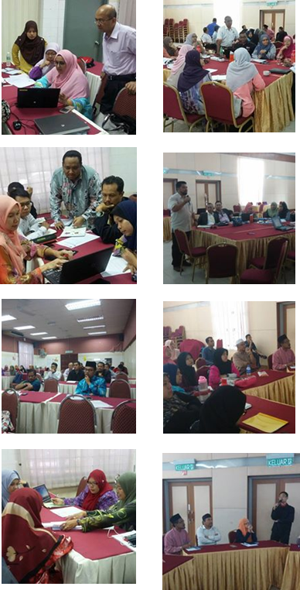
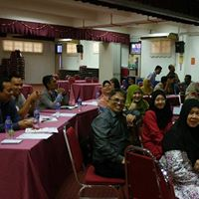
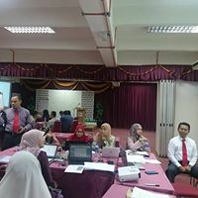
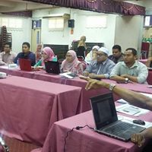

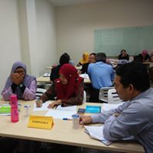
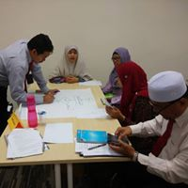
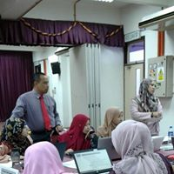


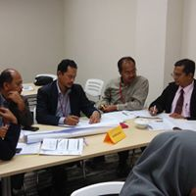

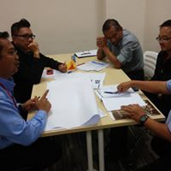

SIRI TINDAKAN
KE ARAH PERALIHAN
KEPADA MS ISO 9001:2015

Slide 25

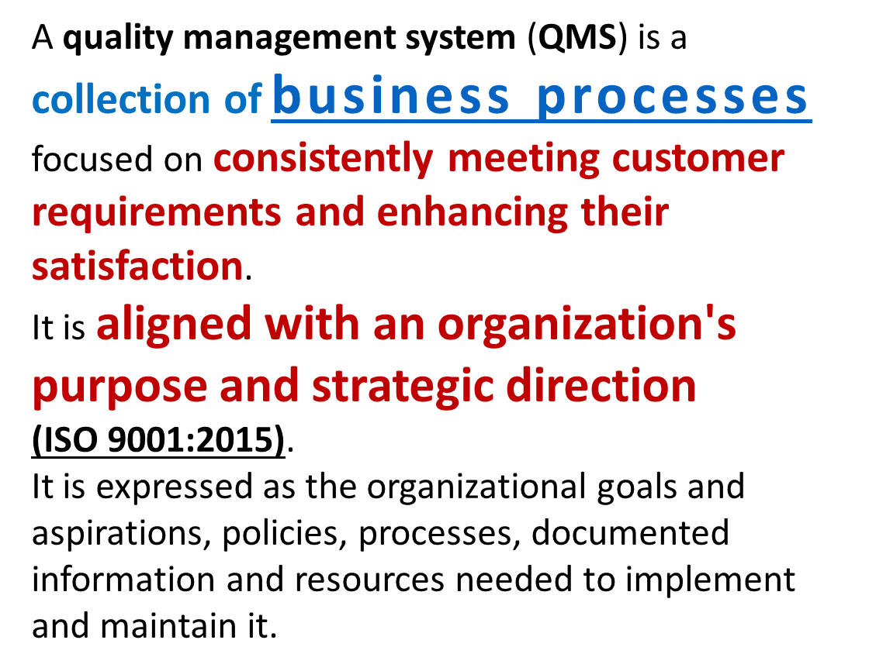

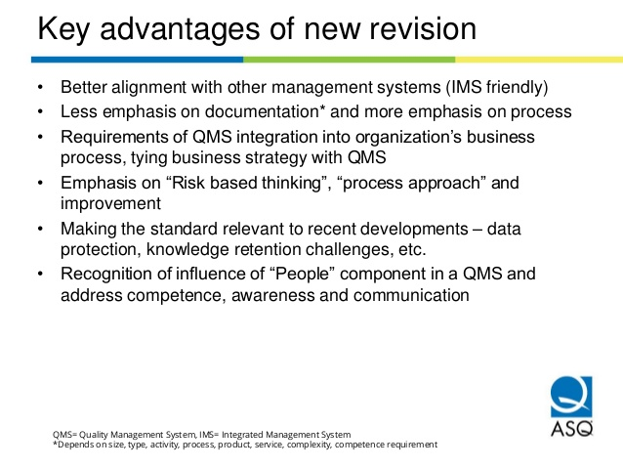
ISO 9001:2015
Sistem Pengurusan Kualiti adalah
enjin
dalam
pelaksanaan tindakan
untuk mencapai
matlamat pelan strategik UPM

Slide 26


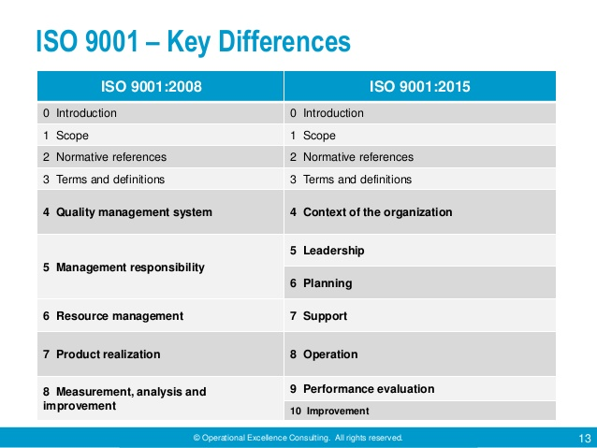

PERUBAHAN UTAMA STANDARD – ISO 9001
8 klausa
standard
10 klausa
standard

Slide 27



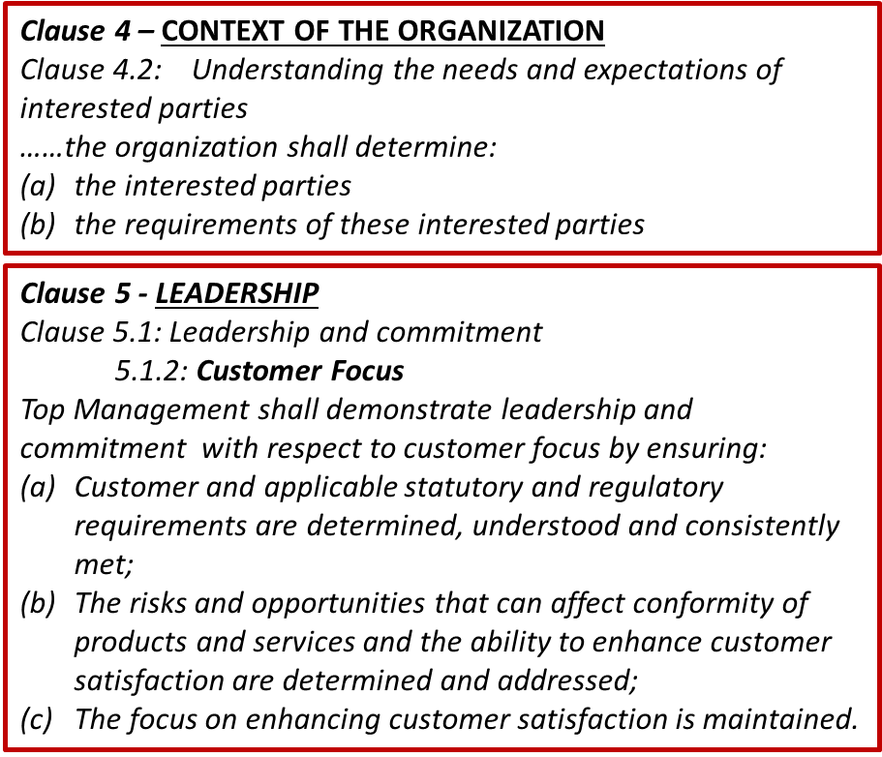
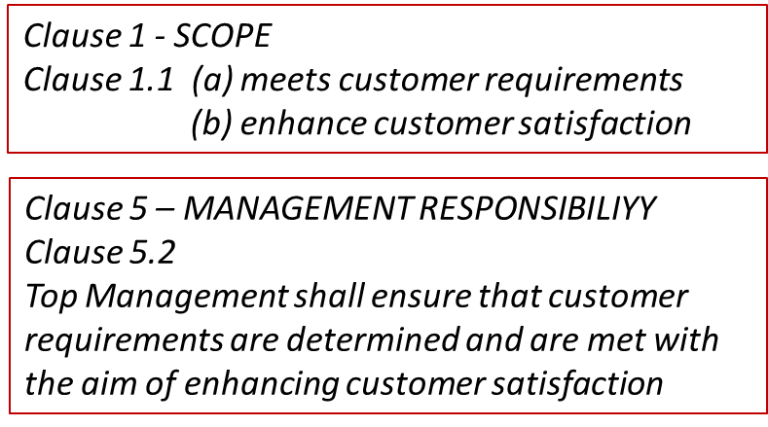
PERUBAHAN KONSEPTUAL DALAM ISO 9001:2015
Memberi penekanan kepada:
Pelanggan (Customer Focus)

Slide 28
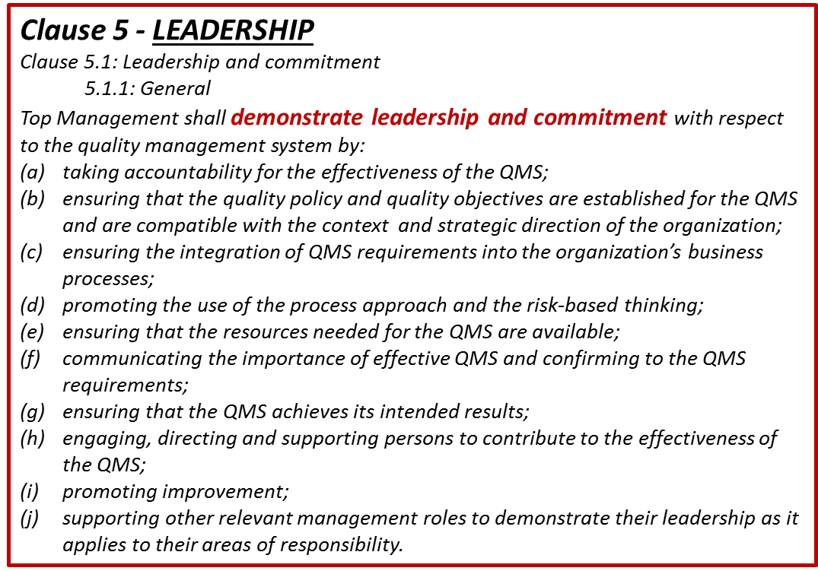
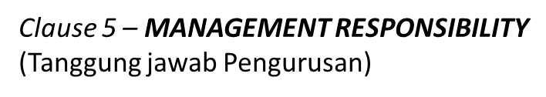
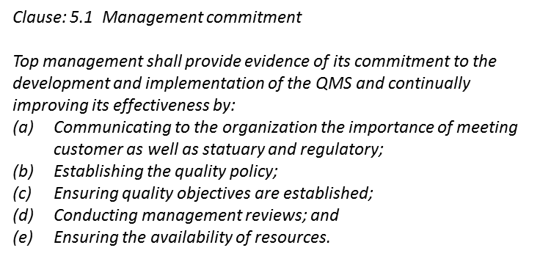
PERUBAHAN KONSEPTUAL DALAM ISO 9001:2015
Komitmen Pihak Pengurusan

Slide 29



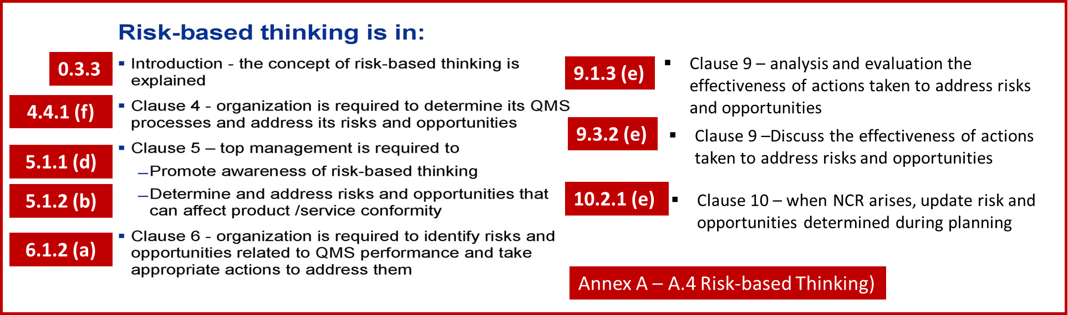
PERUBAHAN KONSEPTUAL DALAM ISO 9001:2015
Pemikiran Berasaskan Risiko (Risk-based Thinking)
process approach,
which incorporates:
The PDCA cycle, and
Risk-based thinking

Slide 30
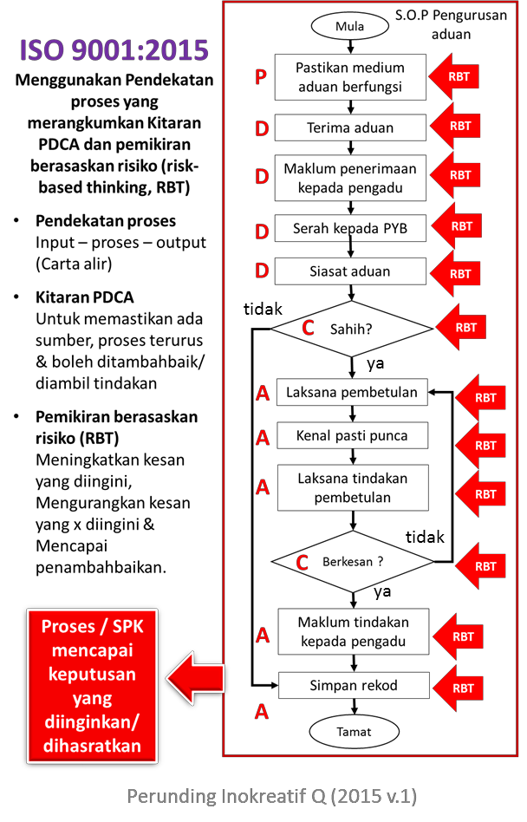
PERUBAHAN KONSEPTUAL DALAM ISO 9001:2015
Risk-based
thinking
process approach,
which incorporates:
The PDCA cycle, and
Risk-based thinking

Slide 31

PERUBAHAN KONSEPTUAL DALAM ISO 9001:2015
Menjajarkan (Aligning) Dasar dan Objektif SPK bersama Hala Tuju Strategik Organisasi
Clause 5 - LEADERSHIP
Clause 5.1: Leadership and commitment
5.1.1: General
Top Management shall demonstrate leadership and commitment with respect to the QMS by:
(c) Ensuring the integration of QMS into the organization’s business process
Clause 5 - LEADERSHIP
Clause 5.2: Policy
5.2.1: Establishing the quality policy
Top Management shall establish, implement and maintain the quality policy that:
is appropriate to the purpose and context of the organization and supports its strategic direction;

Slide 32


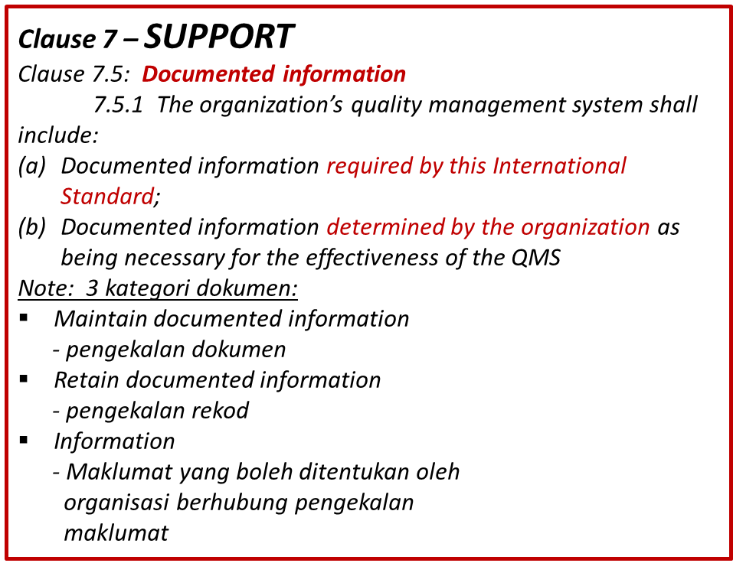
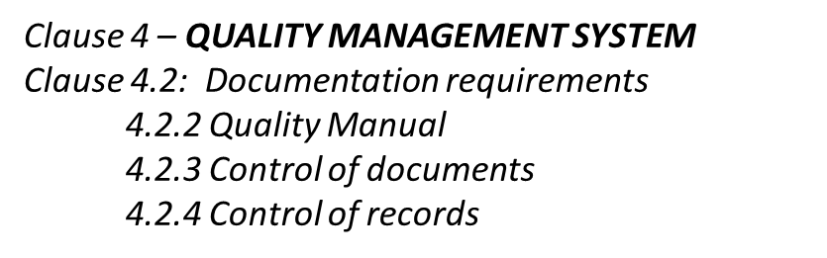
PERUBAHAN KONSEPTUAL DALAM ISO 9001:2015
5. Dokumentasi yang Fleksibal
documented information is used for all document requirements either to maintain or retain

Slide 33

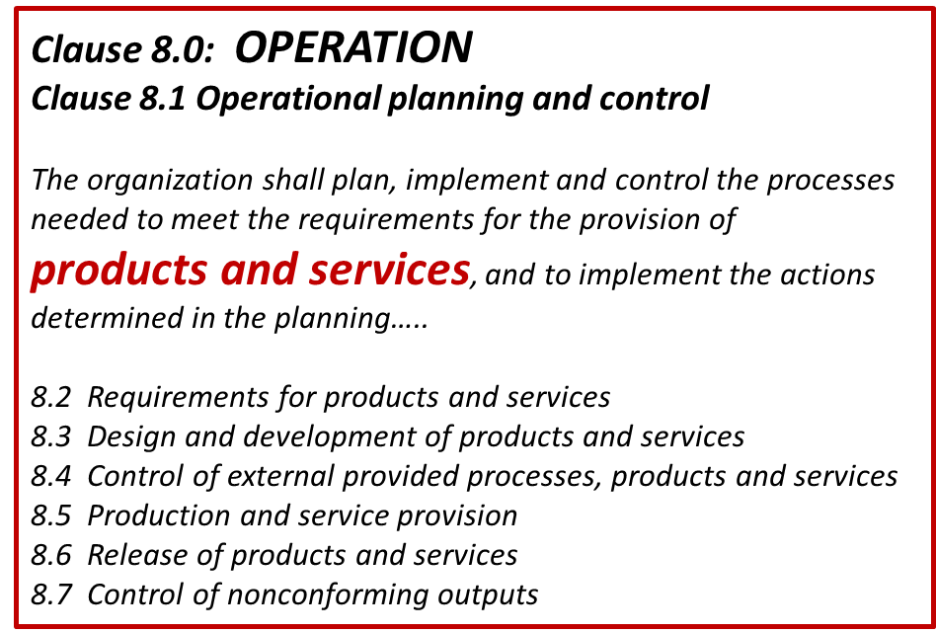

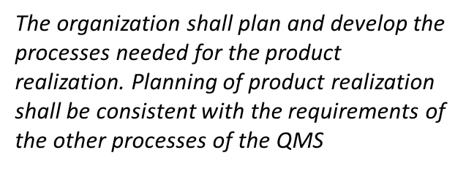
PERUBAHAN KONSEPTUAL DALAM ISO 9001:2015
Menyediakan Produk & Perkhidmatan yang Baik
secara Konsisten

Slide 34
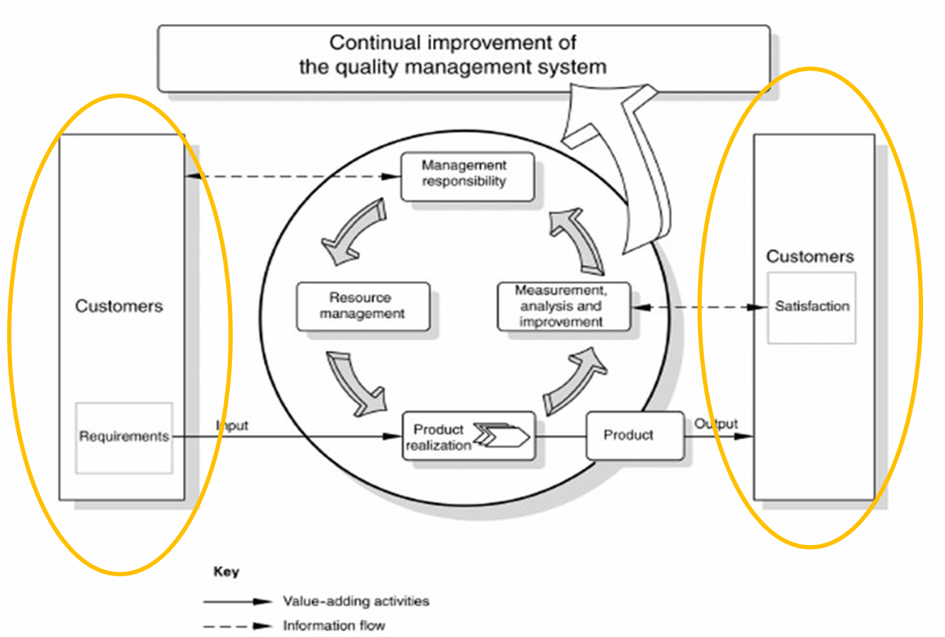

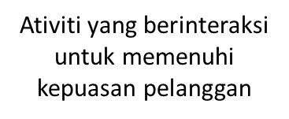

ISO 9001:2008
STRUKTUR SPK DALAM BENTUK KITARAN PDCA
INPUT
PROCESS
(PDCA)
OUTPUT

Slide 35



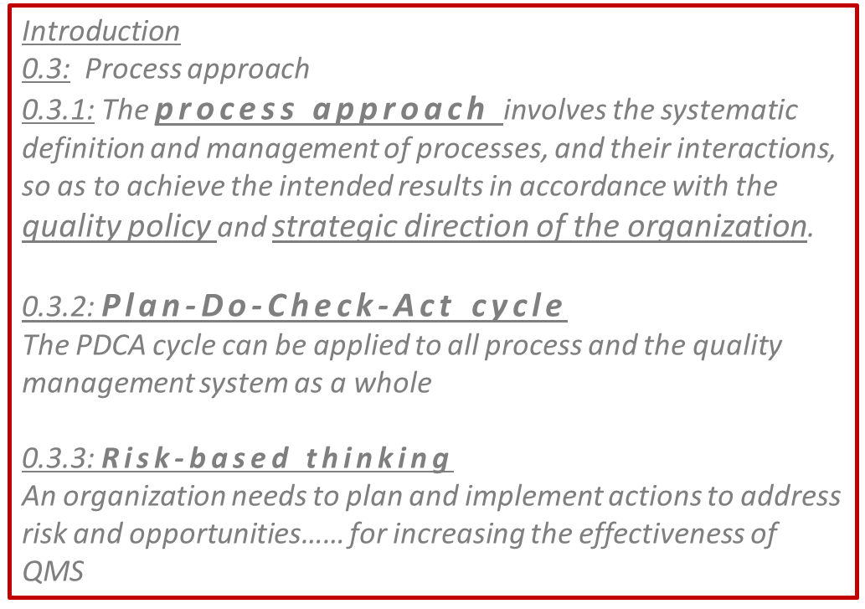

STRUKTUR SPK DALAM BENTUK KITARAN PDCA
ISO 9001:2015 employs the process approach, which incorporates:
The PDCA cycle, and
Risk-based thinking
…digambarkan menerusi Struktur/ Pemetaan Sistem Pengurusan Kualiti (SPK),iaitu:

Slide 36

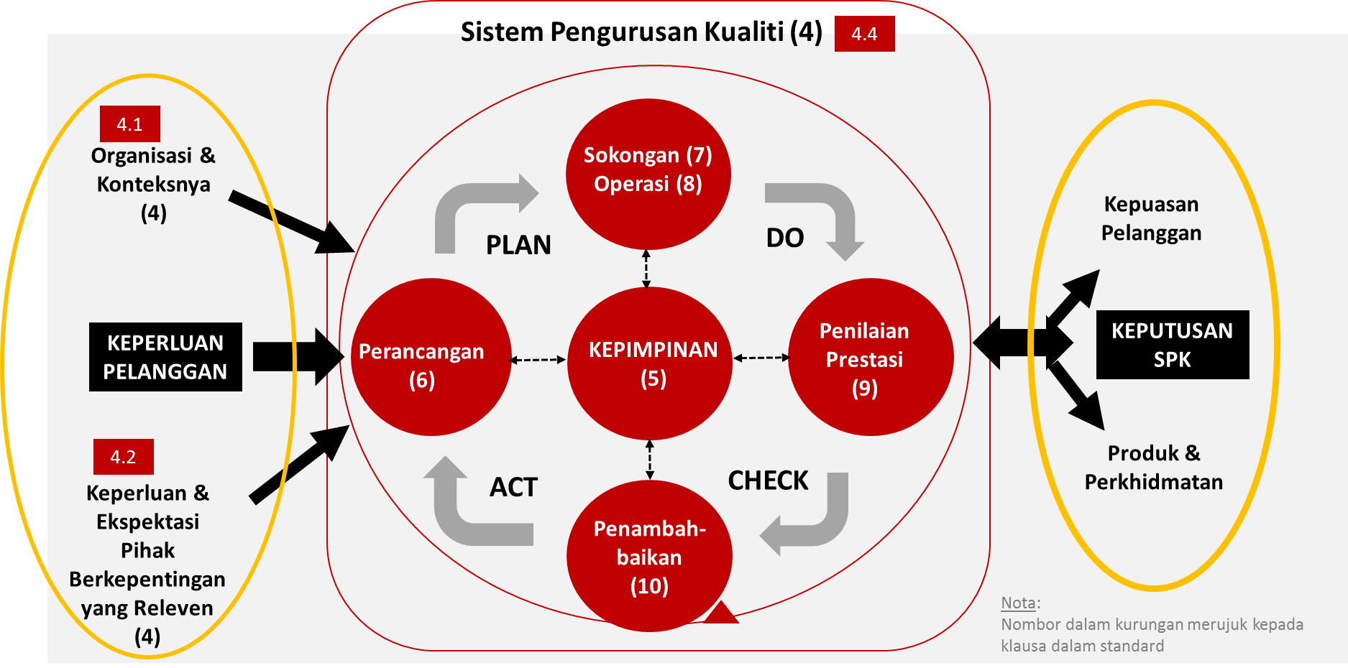
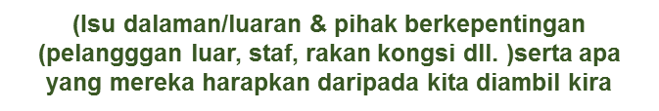
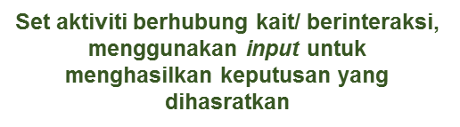

MALAYSIAN STANDARD
INTRODUCTION: 0.3.2 – THE STRUCTURE OF THE INTERNATIONAL STANDARD IN THE PDCA CYCLE
INPUT
PROCESS
OUTPUT

Slide 37


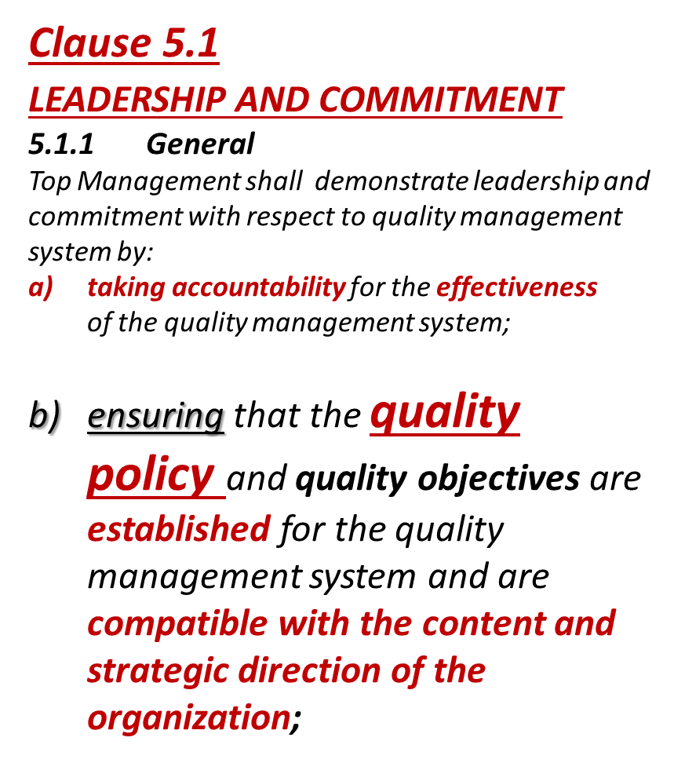

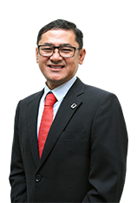


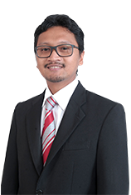


ISO 9001:2015
KEPIMPINAN
KLAUSA 5
KEPIMPINAN

Slide 38
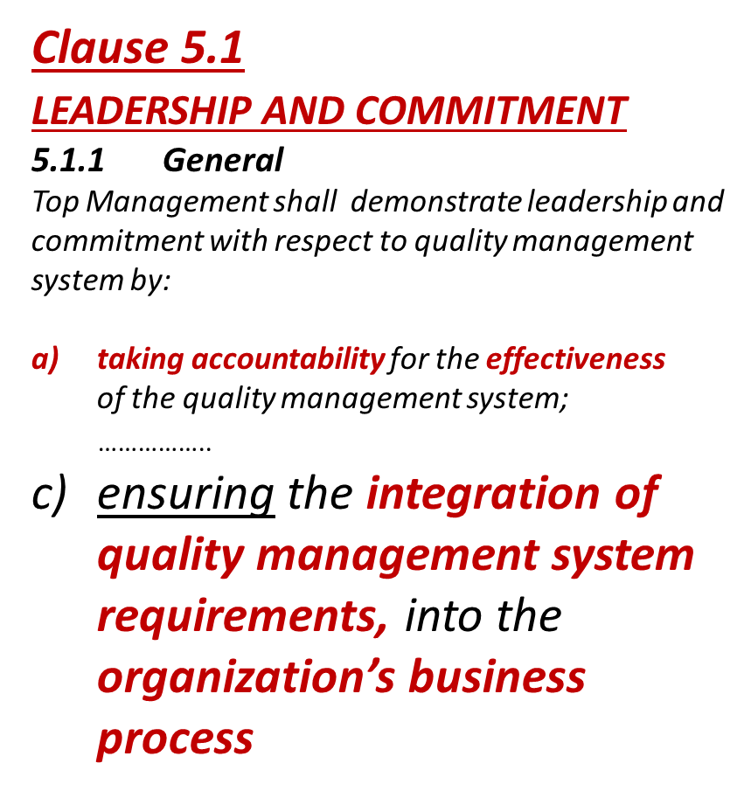

ISO 9001:2015
KLAUSA 5
KEPIMPINAN

Slide 39
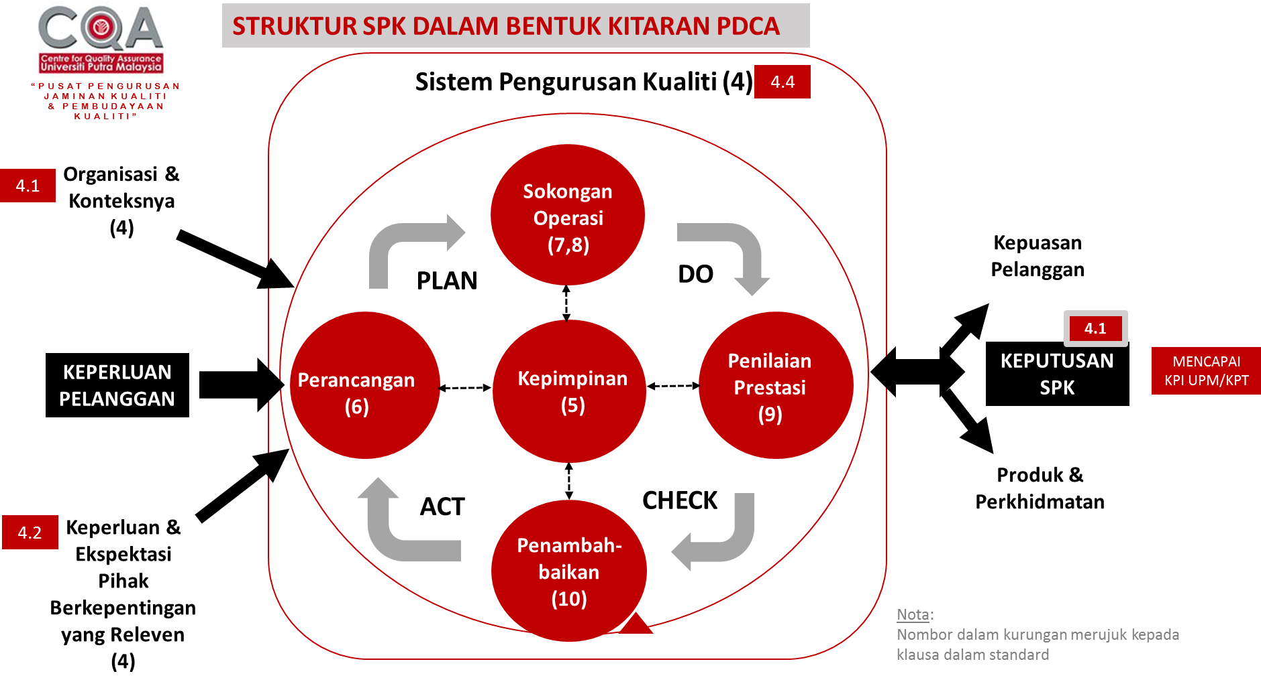
ISO 9001:2015
PEMETAAN SISTEM PENGURUSAN KUALITI UNIVERSITI PUTRA MALAYSIA
PIHAK BERKEPENTINGAN/PELANGGAN
ISU DALAMAN UPM & ISU LUARAN YANG RELEVAN
5 Matlamat Pelan Strategik UPM
VISI UPM
32 KPI UPM
PIHAK BERKEPENTINGAN YANG RELEVAN DENGAN UPM & KEPERLUAN MEREKA

Slide 40
ISO 9001:2015
DASAR KUALITI
KLAUSA 5
KEPIMPINAN

Slide 41

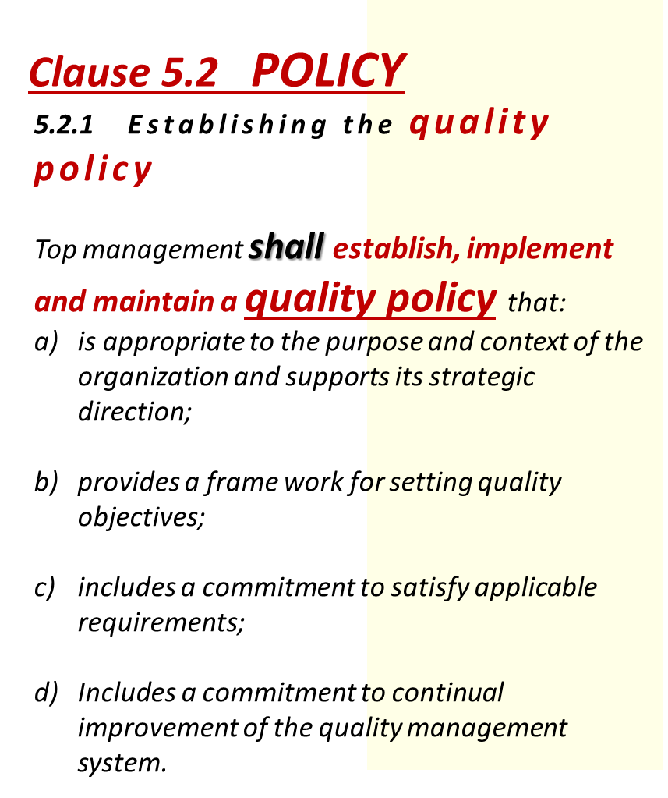
ISO 9001:2015
DASAR KUALITI
KLAUSA 5
KEPIMPINAN

Slide 42




Slide 43



ISO 9001:2008
DASAR KUALITI UPM KINI
..berdasarkan keperluan standard baharu ISO 9001:2015…

Slide 44




ISO 9001:2015
DASAR KUALITI UPM (BAHARU)
Poster Dasar Kualiti
Kad Kecil Dasar Kualiti
Banting Dasar Kualiti
…akan diemel setelah ditandatangani oleh Pengerusi LPU

Slide 45



ISO 9001:2015
OBJEKTIF KUALITI UPM
STANDARD ISO 9001:2015
Organisasi hendaklah mewujudkan objektif kualiti pada fungsi, peringkat dan proses yang relevan, yang diperlukan oleh sistem pengurusan kualiti.
STANDARD ISO 9001:2015

Slide 46



ISO 9001:2015
OBJEKTIF KUALITI UPM
STANDARD ISO 9001:2015
OBJEKTIF KUALITI UPM:
1.
KPI UPM
2.
Pencapaian Pelan Tindakan Peringkat Fungsian dan Aras
3.
Piagam Pelanggan
Proses Utama Universiti
Proses Sokongan dan Operasi Perkhidmatan Sokongan
3 kategori objektif kualiti yang akan menterjemahkan pencapaian yang dihasratkan menerusi sistem pengurusan kualiti

Slide 47

3 kategori objektif kualiti yang ditentu, dan relevan dengan fungsi, peringkat dan keputusan SPK
1
PIHAK BERKEPENTINGAN/PELANGGAN
2
PEMETAAN SISTEM PENGURUSAN KUALITI
UNIVERSITI PUTRA MALAYSIA
3
ISU DALAMAN UPM & ISU LUARAN YANG RELEVAN
3
1
5 Matlamat Pelan Strategik UPM
VISI UPM
32 KPI UPM
PIHAK BERKEPENTINGAN YANG RELEVAN DENGAN UPM & KEPERLUAN MEREKA
2

Slide 48




Pengemaskinian Dokumentasi
 | JAN |  | FEB |  | MAC |  | APRIL
 | TARIKH | PERKARA | TARIKH | PERKARA | TARIKH | PERKARA | TARIKH | PERKARA
QMS | 17 23 | Taklimat Pemahaman keperluan standard ISO 9001:2015 Bengkel Penentuan Skop Berdasarkan Isu-Isu yang Dikenalpasti | 7 & 8, 15 & 16 20 27 & 28 Sasaran Feb | Bengkel Semakan dan Pengemaskinian Dokumen Mengikut Keperluan Standard ISO 9001:2015 Taklimat Penyampaian Pemahaman ISO 9001:2015 kepada Fasi UPM Bengkel Membangunkan Metodologi Penilaian Risiko; Kriteria Penerimaan Risiko; dan Tahap Penerimaan Risiko. Semakan Dasar Kualiti (merujuk pihak SIRIM) | 9,10,16 & 17 12 22 27 | Bengkel Pelaksanaan Penilaian Risiko Bengkel Penentuan dan Membangunkan Dasar dan Objektif QMS Bengkel Pelaksanaan Risk Treatment Plan Bengkel Membangun dan Menetapkan Pemantauan & Pengukuran; dan Analisa & Penilaian | 5 & 6 18 & 19 27 | Kursus Audit Dalaman QMS Mengikut Keperluan Standard ISO 9001:2015 (Team 1) (Team 2) Taklimat Penyampaian Pemahaman ISO 9001:2015 kepada Fasi UPM
SIRI 1: 2016
SIRI 5
12/4 JKK 2
SIRI 3
17/2 JKK 1
SIRI 6
Pemantapan Juruaudit Dalaman
APRIL & MEI
Semakan Skop & Dasar Kualiti (Dalaman)
SIRI 2
SIRI 4
28/2
Semakan Metodologi Penilaian Risiko
 | MEI |  | JUN |  | JULAI |  | OGOS
QMS | 4,5 11,18 19 &30 | Outreach/Awareness Peralihan Iso 9001:2008 kepada ISO 9001:2015 UPM Kampus Serdang dan UPM Kampus Bintulu | 1 | Kuatkuasa Pelaksanaan Standard | 10 -14 & 17-21 31 | Audit Dalaman Mesyuarat Penutupan Audit Dalaman | 8 & 9 22 | Bengkel Pemurnian Pelan Tindakan Laporan Penemuan Audit Dalaman MKSP ISO 2017
26/7
JKK 3
10/8
JKK 4
Audit Dalaman
Awareness
 | SEPT |  | OKT |  | NOV |  | DISEMBER
QMS | 11-15, 18-20, & 25-26 | Audit Pemantauan Semakan 2 Standard MS ISO 9001:2015 |  |  | 9 -11 | Bengkel Pemurnian Pelan Tindakan Laporan Penemuan Audit SIRIM | - | -
14/12
JKK 5
Audit Pihak Ketiga (SIRIM)

Slide 49










Slide 50







T
A
R
I
K
H
PENTING
4, 5
11, 18, 19, 30 MEI
10 - 14 &
17-21 JULAI
27 JULAI
22 OGOS
11-15, 18-20,
& 25-26
SEPTEMBER

Slide 51


2017:
UPM KOMITED
KE ARAH
PENGEKALAN PENSIJILAN
menggunakan standard baharu
MS ISO 9001:2015

Slide 52









uality is never an accident.
It is always the result
of intelligent effort.
John Ruskin

Slide 53


FASILITATOR QMS ISO 9001:2015
En. Suhaifi Sulaiman
En. Shariman Hashim
Tn. Hj. Mat Razi Abdullah
Pn. Zuraidah Ahmad
Cik Haslina Abu Seman
Pn. Noraihan Noordin
Pn. Nor Afida Miskam
Pn. Saliza Mustafa
Pn. Mazitah Ahmad
Pn. Fairuz Muchtar
En. Abd. Razak Ahmad
En. Allan Lajot
En. Krishnan Mariapan
En. Sopian Mohd. Zain
En. Asrizam Esam
En. Jamali Janib
En. Nasrudin Yahya
En. Mohd. Naim Mohd. Ishak
En. Fahmi Azar Mistar
En. Mustapha Kamal Tahir
Sekretariat & fasilatator Pusat Jaminan Kualiti:
Pn. Noorizai Mohamad Noor
Pn. Nurhanisah Sadun
Pn. Rozi Tamin
Pn. Shamriza Shari
Pn. Nik Amelia Nik Mustapha
Pn. Siti Fatimah Hasim
Pn. Kasmaria Zawawi
Pn. Norliyani Anor
En. Ahmad Hafidz Hitam

Slide 54







Slide 55



PANDANGAN/
PENAMBAHBAIKAN/
SOALAN?

Slide 57
6. | Sistem Pengurusan Kualiti (SPK) adalah enjin dalam pelaksanaan tindakan untuk mencapai matlamat pelan strategik UPM.
7. | Sistem Pengurusan Kualiti (SPK) ISO 9001:2015 menggunakan pendekatan proses yang merangkumkan (incorporates) kitaran P.D.C.A dan pemikiran berasaskan penambahbaikan (improvement-based thinking)
8. | Terdapat 10 klausa dalam ISO 9001:2015 berbanding 6 klausa dalam ISO 9001:2008.
9. | Tiada lagi terminologi dokumen dan rekod, dan terminologi ini ditukar kepada maklumat yang didokumenkan, apabila beralih daripada ISO 9001:2008 kepada ISO 9001:2015.
10. | ISO 9001:2015 tidak memerlukan organisasi membangunkan manual kualiti.
11. | Menurut ISO 9001:2015, selain pelanggan, pembekal atau penyedia luar (external provider) merupakan pihak berkepentingan (interested parties).
12. | Tindakan UPM mengekalkan pelantikan Wakil Pengurusan adalah bersalahan dengan ISO 9001:2015
13. | Naib Canselor adalah ahli pengurusan tertinggi universiti yang bertanggung jawab terhadap keberkesanan sistem pengurusan kualiti.

Slide 58
14. | Dalam struktur pemetaan sistem pengurusan kualiti ISO 9001:2015, input yang diambil kira bukan sahaja keperluan pelanggan, malah juga isu luaran dan dalaman universiti serta keperluan dan ekspektasi pihak berkepentingan.
15. | Dalam struktur pemetaan sistem pengurusan kualiti ISO 9001:2015, output pengurusan kualiti adalah kepuasan dan kegembiraan pelanggan yang berterusan.
16. Apakah perbezaan antara ISO 9001:2008 berbanding dengan ISO9001:2015? Nyatakan 2 perbezaan.
i.
ii.
17. Mengapakah UPM perlu beralih daripada ISO 9001:2008 kepada ISO 9001:2015?

